Slide 1
PhotoPaint
Экзамен: графический редактор Winforms
Дьяков Руслан
33РП-В2

Slide 2
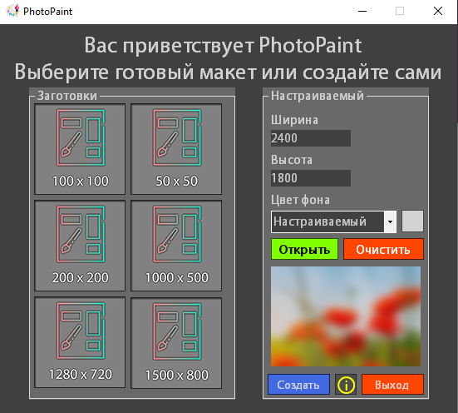
Начало работы
Стартовое окно даёт возможность :
Выбора заготовленных шаблонов (размеры и цвет фона);
Вручную задать (размеры и цвет фона);
Установить на фон картинку;
Посмотреть руководство по приложению.

Slide 3
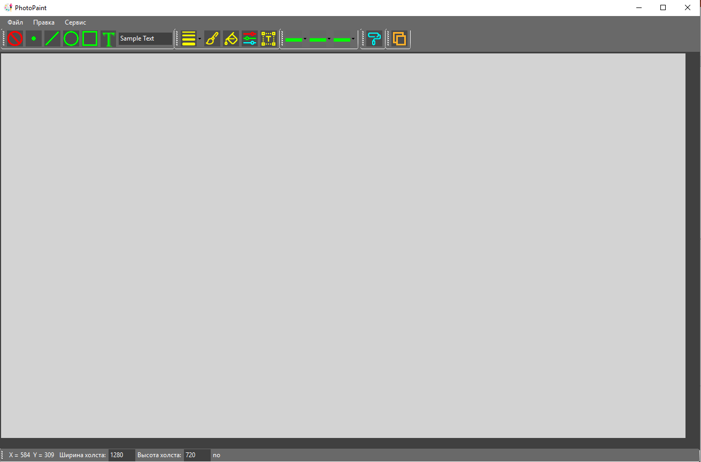
Время творить шедевры
Рабочая область даёт возможность :
Рисовать: точкой, линией, эллипсом, прямоугольником, текстом;
Настраивать: толщину, цвет, заливку фигур и текста;
Настраивать стиль текста;
Настраивать: тип, вид наконечника линии;
Менять цвет холста и его размеры;
Просмотр и редактирование слоев;

Slide 4
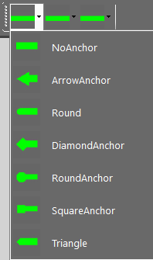
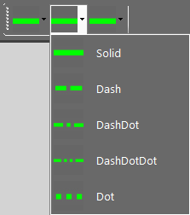
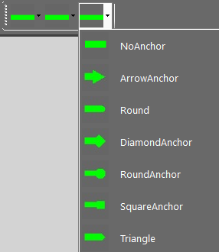
Линия бывает разной
Меню линии даёт возможность :
Настраивать: вид начального наконечника линии;
Настраивать: вид конечного наконечника линии;
Настраивать: вид линии;

Slide 5

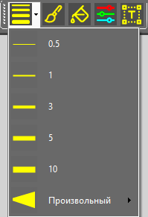
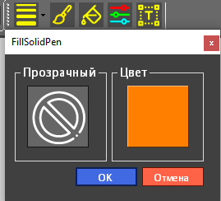
Настрой свой стиль
Меню стиля даёт возможность :
Выбирать толщину линии (обводки) или задать её произвольно;
Задавать цвет линии (обводки);
Задавать цвет заливки (фигур и текста):
Сплошную (одним цветом);
Градиентом;
Узором;
Текстурой;
Предусмотрены заготовки.
Редактировать стиль текста.

Slide 6
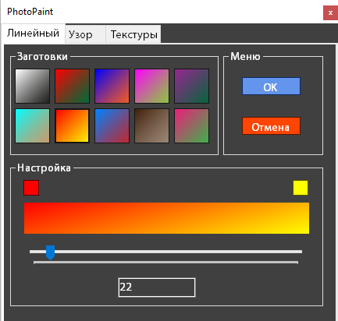
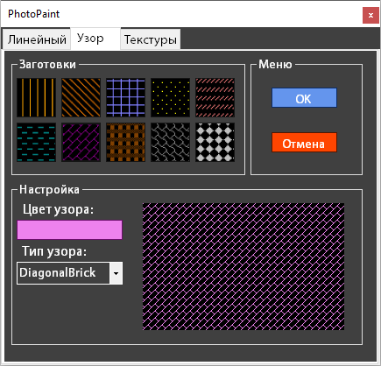
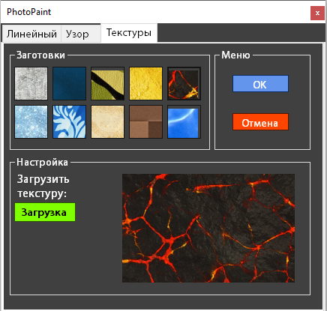
Продвинутая заливка
Градиенты
Узоры
Текстуры

Slide 7

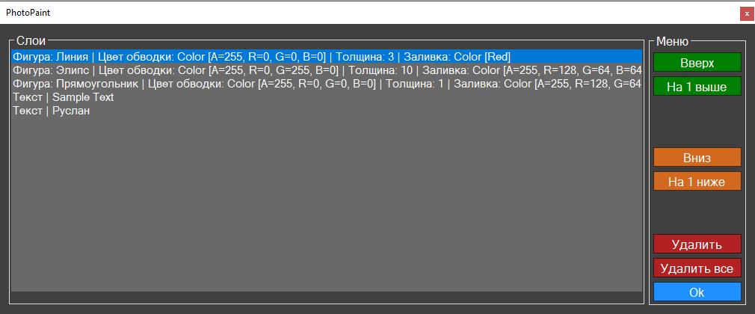
Слои
Меню слои даёт возможность :
Перемещать слой:
На самый верх;
На 1 выше;
На самый низ;
На 1 ниже
Удалить 1 слой;
Удалить все слои.

Slide 8
Панель информации
Панель даёт возможность :
Узнать текущее положение курсора;
Узнать/отредактировать размеры холста;
Узнать режим рисования линии
Если зажат “Shift” - будет прямая горизонтальная линия;
Если зажат “Ctrl” - будет прямая вертикальная линия;

Slide 9
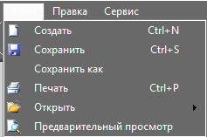


Панель инструментов
Панель даёт возможность :
Создать новый холст;
Сохранить холст как картинку, XML;
Отправить на печать;
Открыть картинку на холст или XML;
Предварительный просмотр;
Отмена действия;
Повтор действия;
Вставка картинки, тоже самое что DragDrop.
Узнать информацию о программе;
Открыть меню помощи (Справка).

Slide 10


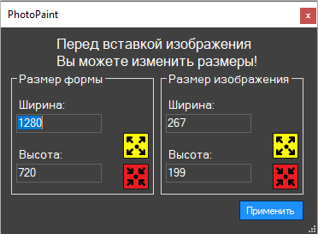
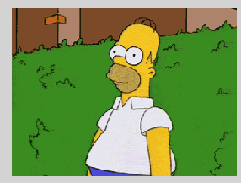
Вставка изображения
На холст можно вставить карнитку.
Для этого её можно перетащить или выбрать меню Правка/Вставить.
После можно отредактировать размеры хоста и картинки.
Нажать «Применить» и с зажатой левой кнопкой мышки перетащить куда нужно картинку.

Slide 11
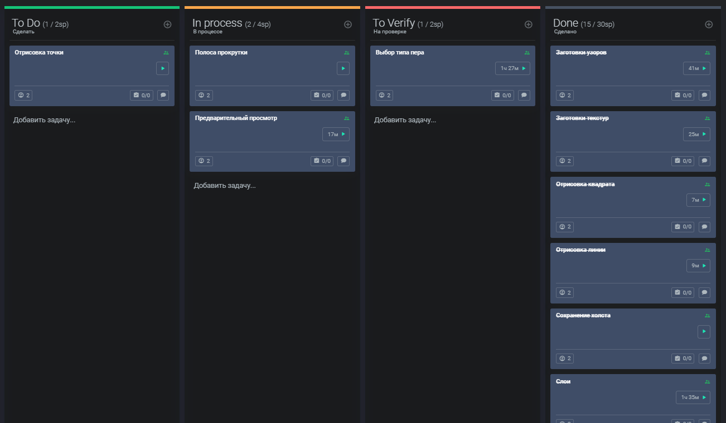
SCRUM доска
Для упрощения работы и планирования задач, была использована scrum методология.

Slide 12
Живопись — занятие для слепцов. Художник рисует не то, что видит, а то, что чувствует.
Пабло Пикассо
Спасибо за просмотр!

